Slide 1
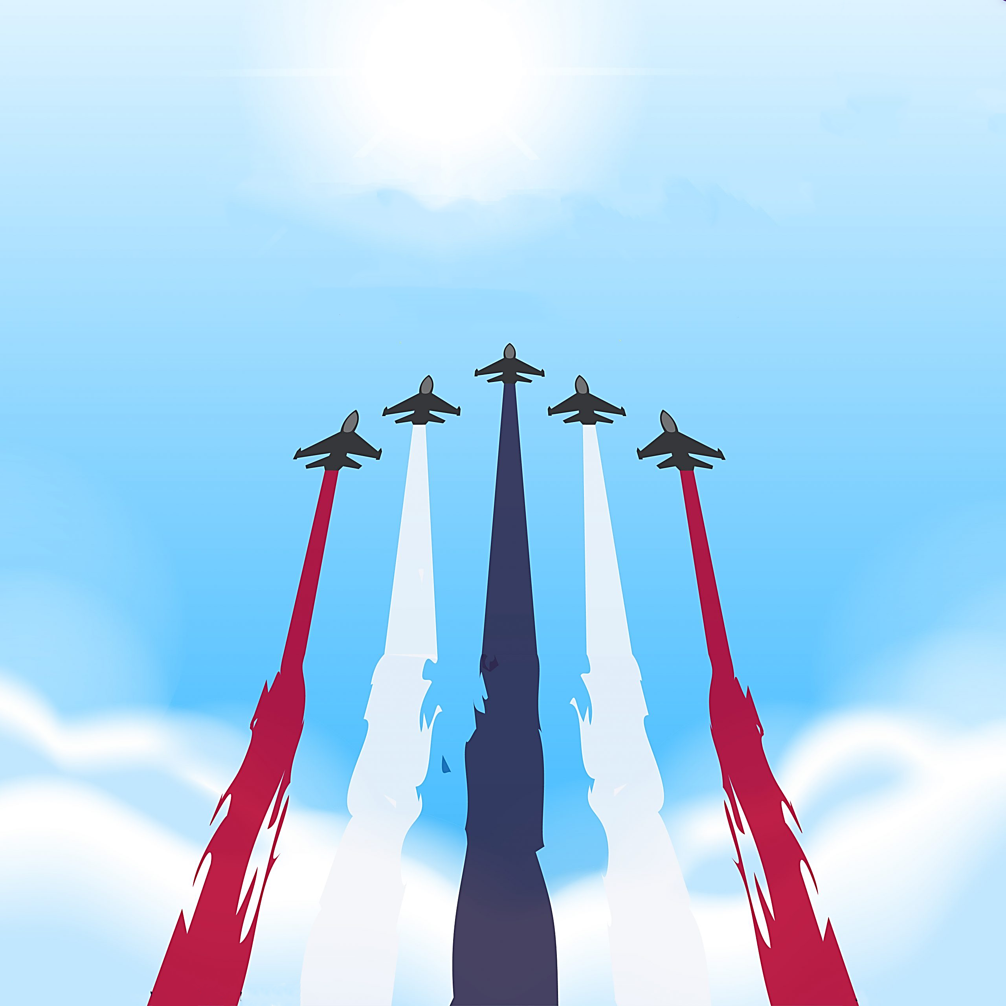

กองทัพอากาศ
ส่วนบัญชาการ
สลก.ทอ.
กพ.ทอ.
ยก.ทอ.
กร.ทอ.
ขว.ทอ.
กบ.ทอ.
ทสส.ทอ.
กง.ทอ.
สบน.ทอ.
ศซบ.ทอ.
สปช.ทอ.
จร.ทอ.
สธน.ทอ.
สนภ.ทอ.
สตน.ทอ.
สบ.ทอ.
ส่วนกำลังรบ
คปอ.
ศปอว.ทอ.
อย.
รร.การบิน
บน.๑
บน.๒
บน.๓
บน.๔
บน.๕
บน.๖
บน.๗
บน.๒๑
บน.๒๓
บน.๔๑
บน.๔๖
บน.๕๖
ส่วนส่งกำลังบำรุง
ชอ.
สอ.ทอ.
สพ.ทอ.
พอ.
ชย.ทอ.
ขส.ทอ.
ศซว.ทอ.
พธ.ทอ.
ส่วนการศึกษา
ส่วนกิจการพิเศษ
ยศ.ทอ.
รร.นนก.
สก.ทอ.
ศวอ.ทอ.
สวบ.ทอ.
สน.ผบ.ดม.

